Slide 1

ПРИНЦИПЫ И МЕХАНИЗМЫ РЕГУЛЯЦИИ ФУНКЦИЙ ОРГАНИЗМА

Slide 2
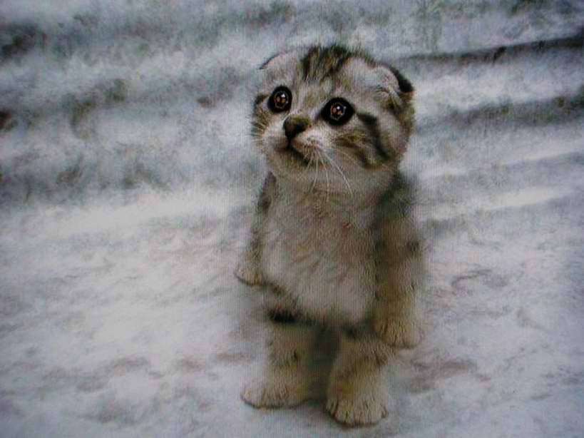
Живые системы очень сложные, вероятностные, самоорганизующиеся.

Slide 3

Самоорганизация – переход от неорганизованного к организованному, т.е. от хаоса к системе.

Slide 4

Поддержание, совершенствование и развитие организации
является тем
полезным результатом,
который в самоорганизующихся системах играет роль
системообразующего фактора.

Slide 5
Сохранение организации системы возможно при наличии устойчивого термодинамического неравновесия.

Slide 6
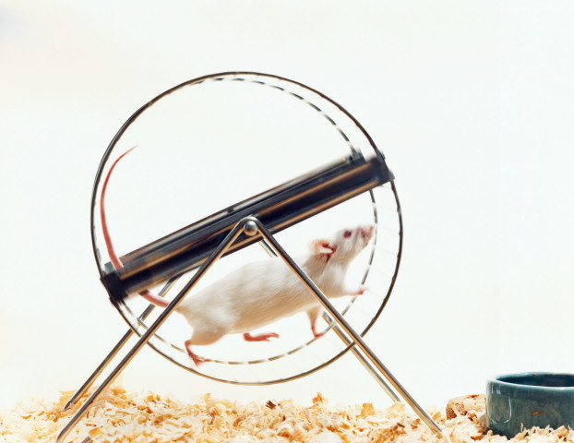
устойчивое термодинамическое неравновесие
N
A
S

Slide 7

Системы могут находится в двух различных состояниях:
стационарном,
переходном.

Slide 8
Гомеостатические механизмы
Незначительные изменения внутренней среды
Существенные колебания параметров внешней среды

Slide 9
Живые системы являются
саморегулирующимися

Slide 10
Живые системы являются
кибернетическими
системами

Slide 11
Кибернетика –наука об оптимальном и целенаправленном управлении сложными динамическими системами.

Slide 12
Оптимальность –
минимальность затрат энергии, вещества и информации.
Целенаправленность –
перевод системы в одно из заранее заданных состояний.

Slide 13
Управление –
упорядочение системы.

Slide 14
Управление –
процесс перевода сложной динамической системы из одного состояния в другое путем воздействия на ее переменные.

Slide 15
Управление –
корректирующее воздействие на объект, связанное с изменением его материальных и энергетических ресурсов.

Slide 16
Управление –
процесс связи управляющего и управляемого элементов в кибернетической системе.

Slide 17
Кибернетическая система
Управляющий элемент
Управляемый элемент

Slide 18
Управление
по своей сущности есть процесс приема, накопления, преобразования и передачи информации.

Slide 19
информация –
сообщение, устраняющее неопределенность.
Ценность информации
определяется изменением вероятности достижения цели.

Slide 20
Саморегуляция
невозможна без
обратной связи.

Slide 21
Кибернетическая система
Прямая связь
Управляющий элемент
Управляемый элемент

Slide 22
Прямая связь –
канал связи, передающий информацию от управляющего элемента к управляемому.

Slide 23
Кибернетическая система
Прямая связь
Управляющий элемент
Управляемый элемент
Обратная связь

Slide 24
Обратная связь –
канал связи, передающий информацию от управляемого элемента к управляющему.

Slide 25
Значение обратной связи –
поступление информации о состоянии регулируемой системы;
поступление информации о результате регуляторного воздействия.

Slide 26
Виды обратной связи
отрицательная обратная связь - минимизирует отклонения управляемой переменной от контрольной точки;
положительная обратная связь - увеличивает отклонения управляемой переменной от контрольной точки.

Slide 27
Способы регулирования:
  по отклонению;
  по возмущению.

Slide 28
Внешнее воздействие
Прямая связь
Управляющий элемент
Управляемый элемент
Обратная связь
Кибернетическая система

Slide 29
Внешнее воздействие
Управляемый элемент
Прямая связь
Управляющий элемент
Обратная связь
Устройство самообучения

Slide 30
Иерархичность управления
В - уровень
С - уровень
Внешняя среда
Н - уровень
Внутренняя среда

Slide 31
Регуляция физиологических функций -
это процесс воздействия,
приводящий их к оптимальному состоянию,
обеспечивающему при текущих условиях внешней среды сохранение организации живой системы
(постоянства параметров внутренней среды).

Slide 32
Механизмы регуляции физиологических функций:
        гуморальный
        нервный.

Slide 33
Нервный механизм регуляции физиологических функций:
  канал связи – нервная клетка;
  сигнал – потенциал действия.

Slide 34
Функциональные особенности нервного механизма регуляции :
  короткий латентный период;
  небольшая продолжительность действия
  локальность действия.

Slide 35
Материальной основой для осуществления нервного механизма регуляции является нервная система.

Slide 36
Декартом в первой половине 17 века была впервые высказана идея о рефлекторном принципе деятельности центральной нервной системы.

Slide 37
В основе деятельности всех уровней нервной системы лежит рефлекторный принцип.

Slide 38
Принципы рефлекторной теории:
детерминизма,
принцип структурности,
принцип анализа и синтеза.

Slide 39
Рефлекс – ответная реакция организма на раздражение рецепторов, осуществляемая при обязательном участии нервной системы.

Slide 40
Основой осуществления рефлекторных реакций является рефлекторный путь, включающий шесть основных звеньев.

Slide 41
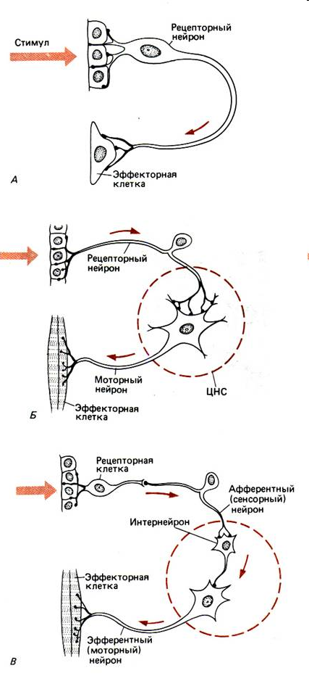

Slide 42
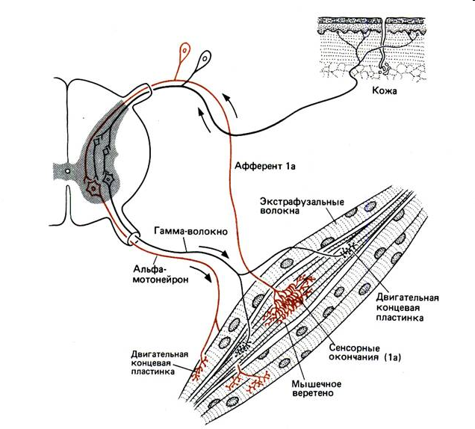

Slide 43
R
R

Slide 44
Гуморальный механизм регуляции физиологических функций:
  канал связи – внутренняя среда организма;
  сигнал – молекула вещества.

Slide 45
Функциональные особенности гуморального механизма регуляции :
  длинный латентный период;
  большая продолжительность действия;
  генерализованность действия.

Slide 46
Нейрогуморальный механизм регуляции :

